Slide 1
数字逻辑

Slide 2
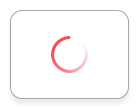
第三章 门电路
主要内容
二极管、三极管的开关特性
CMOS门电路的电气特性、输入和输出特性
TTL门电路的电气特性、输入和输出特性
其他电路简介

Slide 3
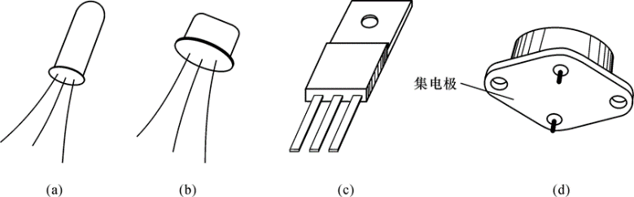
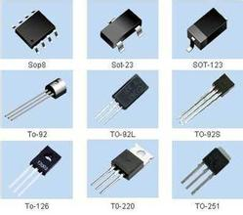
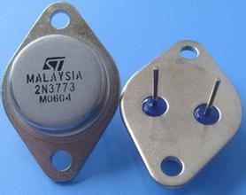
3.5 TTL门电路---前传（BJT）
半导体三极管 (Transister 晶体管)
半导体三极管有两大类型
双极型半导体三极管(BJT：Bipolar Junction Transistor:)
两种载流子参与导电的半导体器件，它由两个 PN 结组合而成，是一种电流控制电流源器件（CCCS）
场效应半导体三极管(FET：Field Effect Transistor)
仅由一种载流子参与导电，是一种电压控制电流源器件（VCCS）
小功率 中功率 大功率

Slide 4
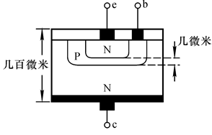
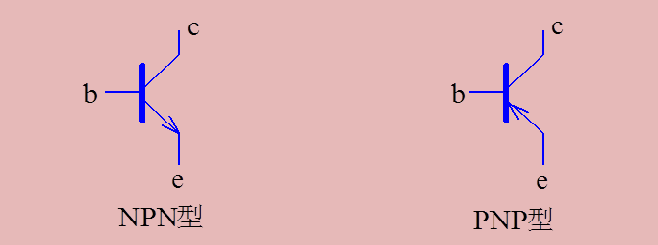
3.5 TTL门电路
基区薄
低掺杂
集电区低掺杂
c
c
N
P
PN结
基区薄
低掺杂
P
N
集电区低掺杂
b
b
N
P
发射区高掺杂
发射区高掺杂
PN结
e
e
三极管的符号
短粗线代表基极,
发射极的箭头方向,代表发射极电流的实际方向。
Notes:
三极管的符号短粗线代表基极,发射极的箭头方向,代表发射极电流的实际方向。

Slide 5
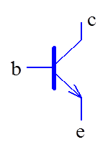
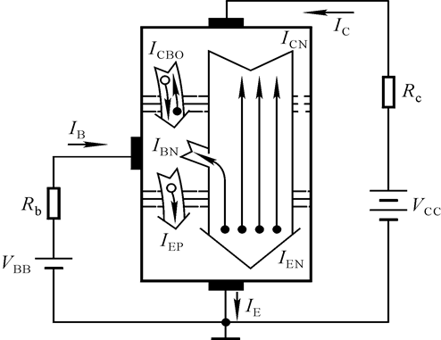
双极型三极管在制造时，要求
发射区的掺杂浓度大
基区掺杂浓度低,且薄
集电区掺杂浓度低，且集电结面积较大。
从结构上看双极型三极管是对称的，但发射极和集电极不能互换。
原理
当V_{CC} >>V_{BB}
be 结正偏, bc结反偏
c
N
N 电子少
P
b
P 薄 空穴少
N
e
N 电子多

Slide 6
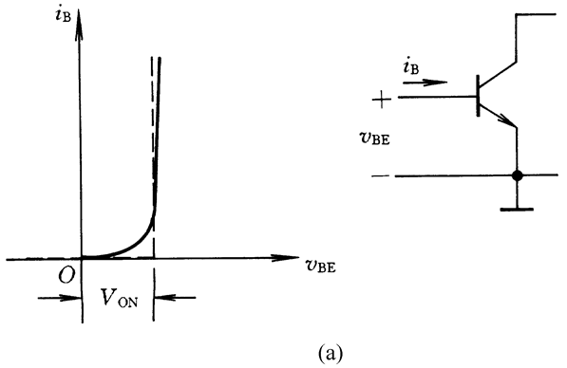
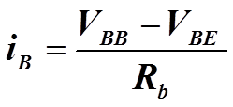
三极管的输入特性（NPN）
V_{ON} ：开启电压
硅管，0.5 ~ 0.7V
锗管，0.2 ~ 0.3V
近似认为:
V_{BE} < V_{ON} i_{B} = 0
V_{BE} ≥ V_{ON} i_{B} 的大小由外电路电压，电阻决定

Slide 7
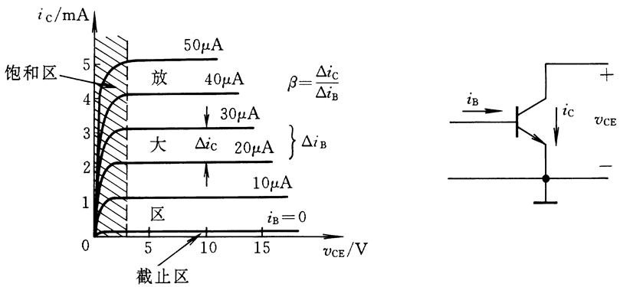
三级管的输出特性
固定一个I_{B}值，即得一条曲线，在V_{CE} > 0.7V以后，基本为水平直线
特性曲线分三个部分
放大区：条件V_{CE} > 0.7V, i_{B} >0, i_{C}随i_{B}成正比变化， Δi_{C}=βΔi_{B}。
饱和区：条件V_{CE} < 0.7V, i_{B} >0, V_{CE} 很低，Δi_{C} 随Δi_{B}增加变缓，趋于“饱和”。
截止区：条件V_{BE} = 0V, i_{B} = 0, i_{C} = 0, c—e间“断开”

Slide 8
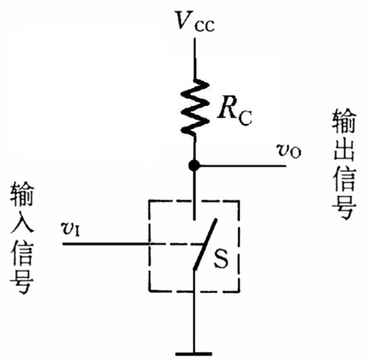
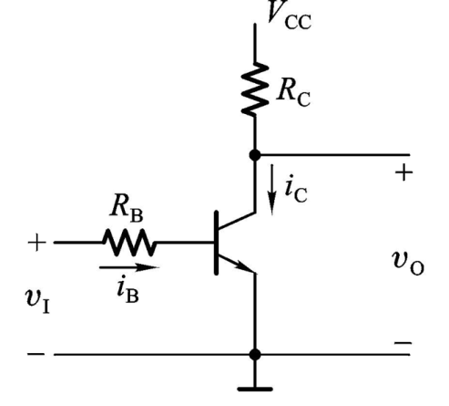
双极型三极管的基本开关电路
只要参数合理：
VI=VIL时，T截止，VO=VOH VI=VIH时，T导通，VO=VOL

Slide 9
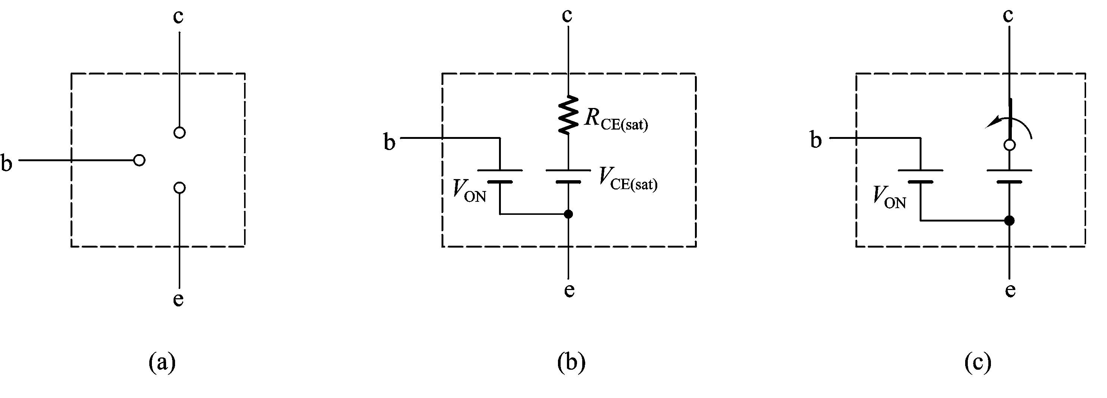
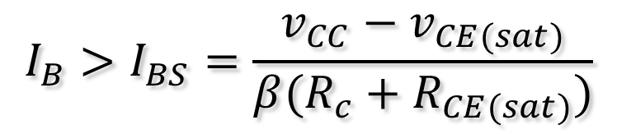

三极管的开关等效电路
截止状态
饱和导通状态
$${I_{B}>I}_{BS}=\frac{{}_{CC}−v_{CE(sat)}}{β(R_{c}+R_{CE(sat)})}$$
$$v_{i}<0.7$$

Slide 10
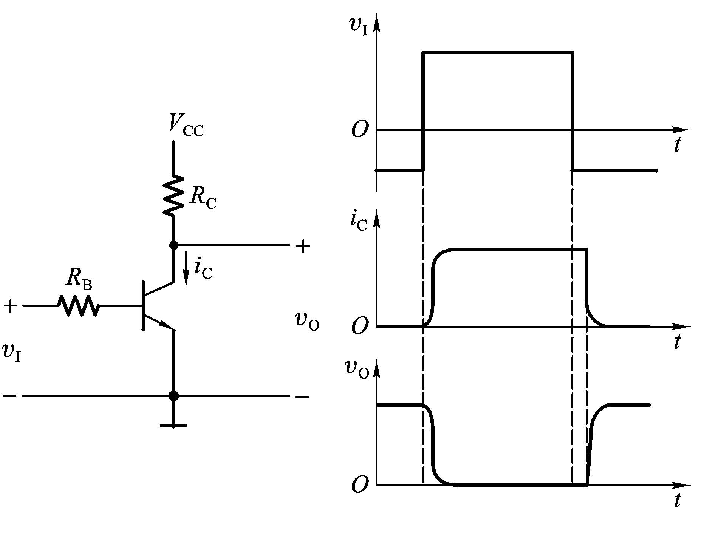
动态开关特性
从二极管已知，PN结存在电容效应。
在饱和与截止两个状态之间转换时，i_{C}的变化将滞后于V_{I}，则V_{O}的变化也滞后于V_{I}。
c
b
e

Slide 11
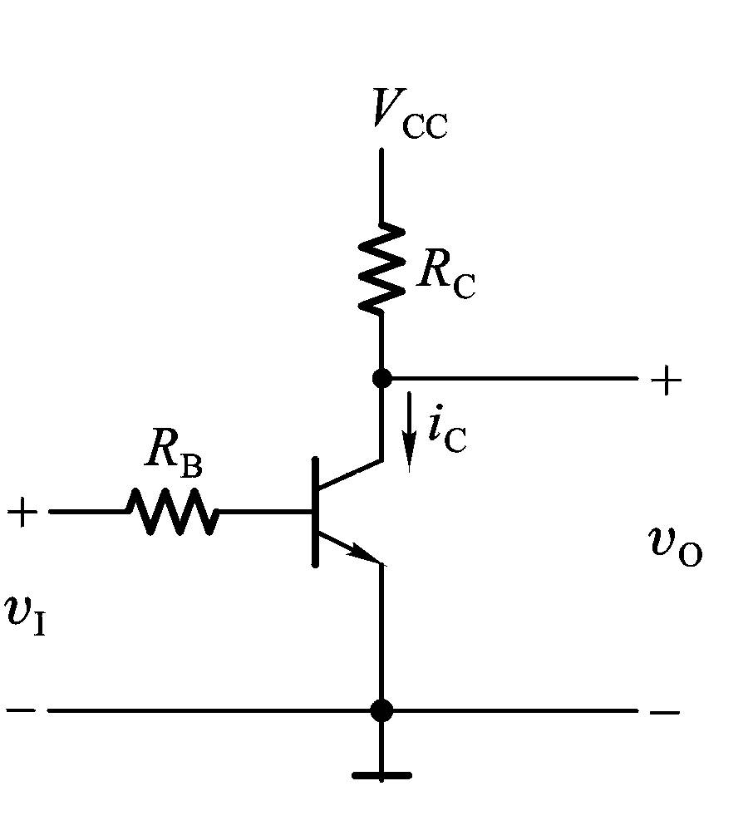
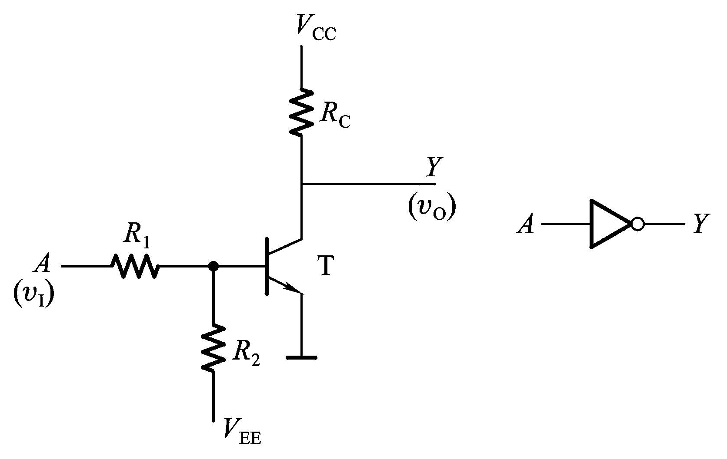
三极管反相器
三极管的基本开关电路就是非门
实际应用中，为保证V_{I}=V_{IL}时T可靠截止，常输入接入负压。
参数合理？
V_{I}=V_{IL}时，T截止，V_{O}=V_{OH}
VI=VIH时，T截止，V_{O}=V_{OL}

Slide 12
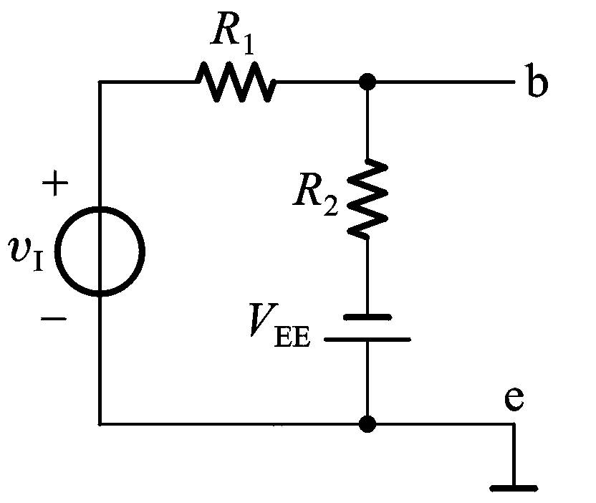
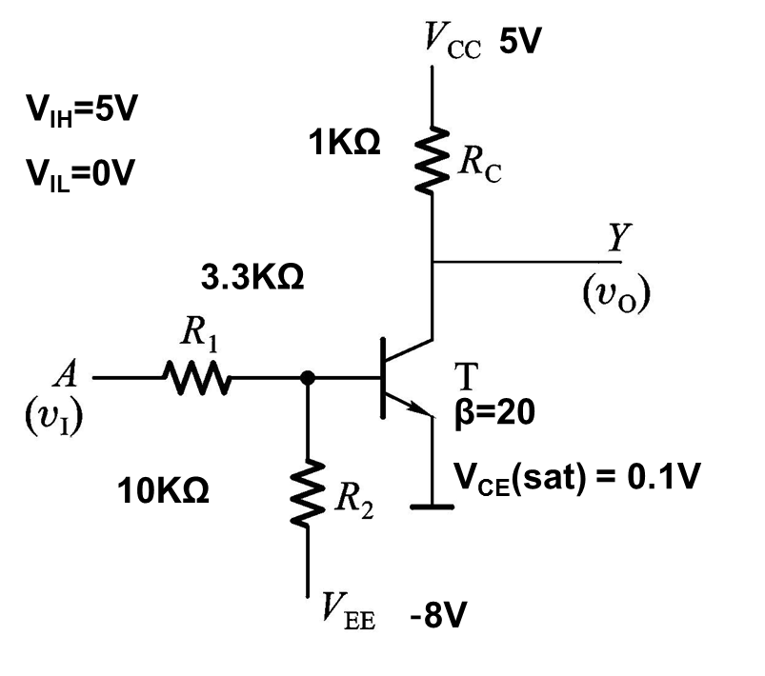
例3.5.1：计算参数设计是否合理
V_{I}=0

Slide 13

例3.5.1：计算参数设计是否合理
假设三极管截止，则
i_{CS}
0.7V
所以，三极管处于导通状态，V_{BE}=0.7V
V_{I}=5
i_{B}

Slide 14
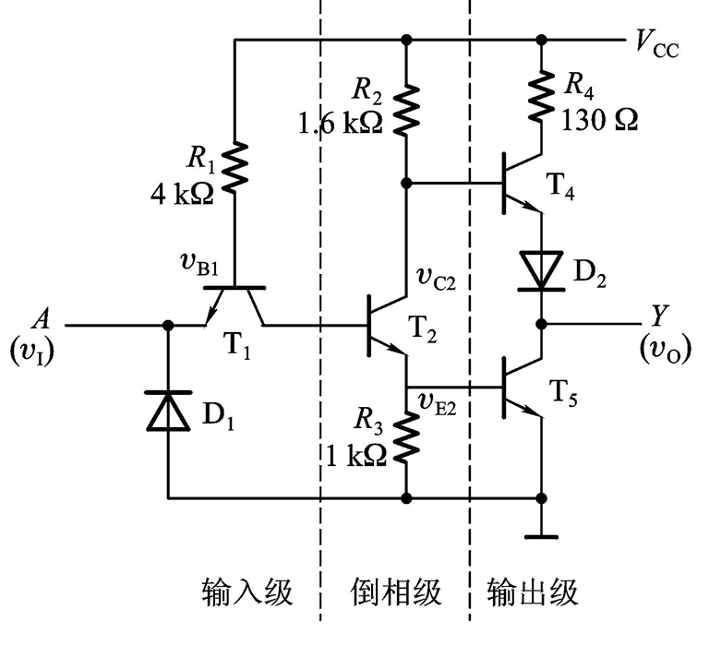
3.5 TTL门电路
TTL电路：
Transistor-Transistor Logic
三极管-三极管逻辑电路
反相器是TTL集成门电路中最简单的一种。

Slide 15

TTL反相器的电路结构和工作原理
定义：
V_{CC}=5V V_{IH}=3.4V V_{IL}=0.2V
PN结导通压降V_{ON}=0.7V
输入级 D₁ T₁ R₁
D₁：输入保护箝位二极管，抑制负脉冲干扰和负压电流过大
倒相极R₂ T₂ R₃
v_{C2}和v_{E2}电压变化相反
输出级 T₄ D₂ T₅
T₄和T₅，一个导通、一个截止

Slide 16
TTL反相器的电路结构和工作原理---输入电平
输入低电平 v_{I}=V_{IL}=0.2V
T₁导通，导通压价v_{ON}=0.7V，所以v_{B1}=v_{I}+v_{ON}=0.9V
T₂截止，T₁深度饱和，T₁的饱和压降v_{CE(sat)}≈0，T₂基极v≈0.2v，符合截止状态，所以，v_{C2}高电平、v_{E2}低电平
T₄导通、T₅截止，v_{O}输出高电平3.4v
=5V
高电平
0.2V
0.9V
低电平

Slide 17
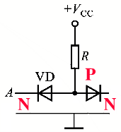
TTL反相器的电路结构和工作原理---输入高电平
输入高电平 v_{I}=V_{IH}=3.4V
T₁倒置，电压箝位在v_{B1}=3*v_{ON}=2.1V
T₂饱和导通，T₂基极v≈1.4v
T₂饱和导通，v_{C2}电平降低为0.9V、v_{E2}电平升高0.7V
T₄和D2导通需要1.4V，所以T₄截止，而T₅饱和导通，v_{O}输出低电平
=5V
电压
下降
3.4V
2.1V
电压
上升

Slide 18

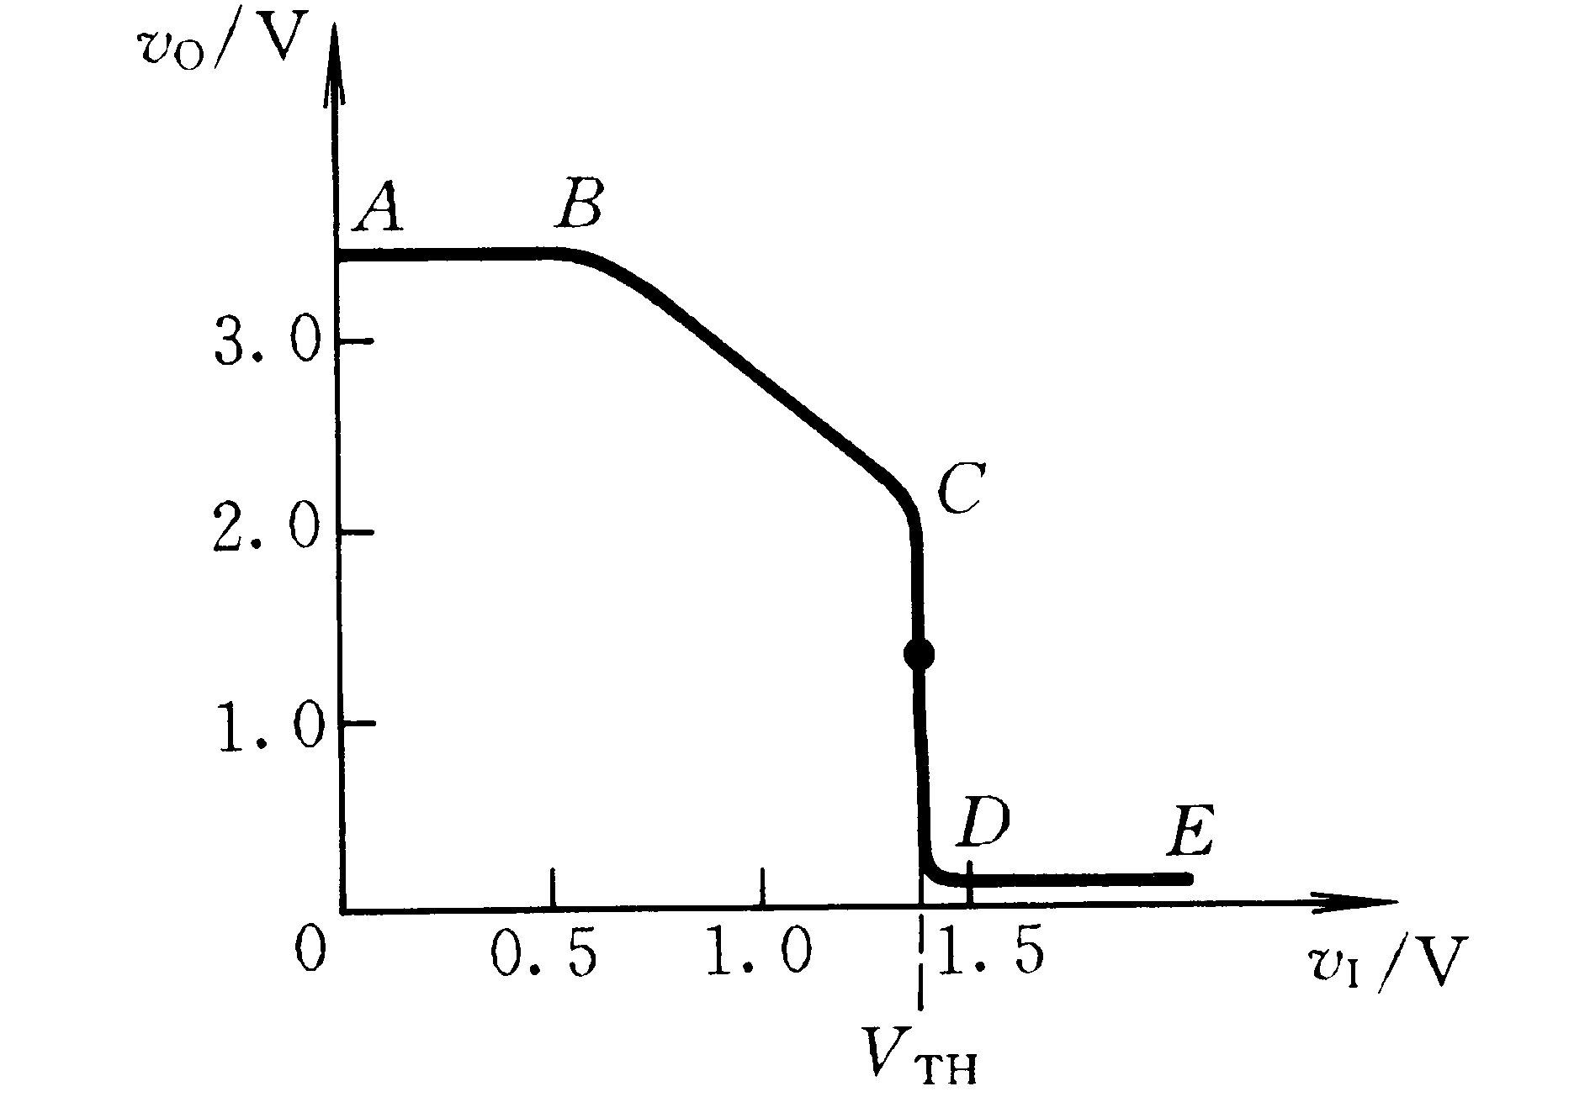
TTL电压传输特性

Slide 19
TTL电压传输特性

Slide 20
本节结束，谢谢学习

